Slide 1
Тема: «Мои черепашки в аквариуме».
Соколов Иван
1 «Б» класс
Гимназия №1 имени Филатовой Р.А.
Г. Сочи 2019 г.

Slide 2
Цель:
Узнать больше о жизни моих питомцев – черепахах.
Задачи:
Ознакомиться с особенностями строения и жизни черепах, получить представление об уходе за пресноводными черепахами, понять, что значит бережно к ним относиться.
Гипотеза:
Две похожие черепахи только кажутся одинаковыми. На самом деле они, как и все люди, во многом отличаются друг от друга.
Методы работы:
1.Изучение литературы.
2.Информация в Интернете.
3.Наблюдение за моими черепахами.
План:
1.Введение: Виды черепах
2.Пресноводные черепахи у меня в аквариуме.
3Особенности строения и роста.
4.Кормление и уход.
5.Заключение: Что значит бережно относиться к черепахам.
6.Используемая литература.

Slide 3
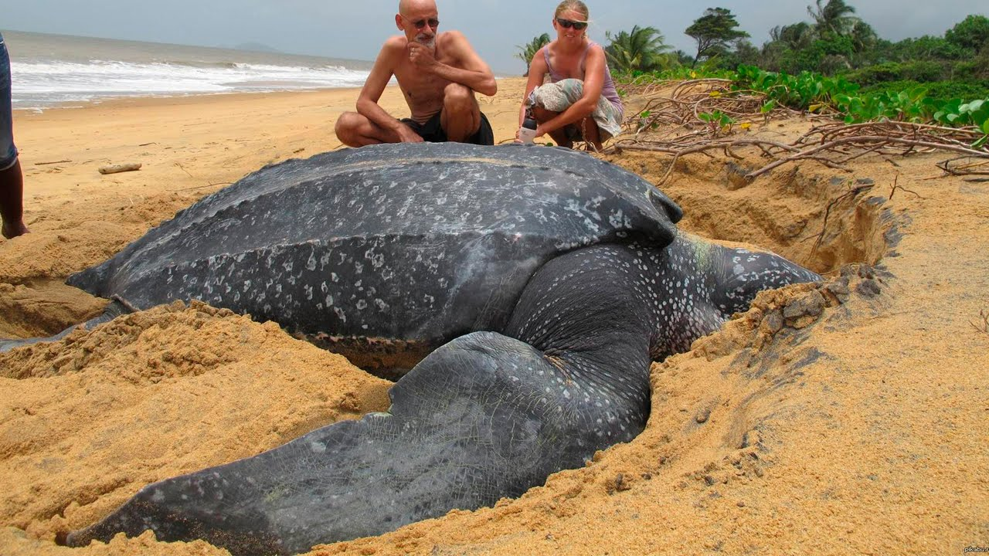
Нет у неё ни копыт, ни рогов,
А на пути очень много врагов.
И для защиты до старости лет
Носит Красавица бронежилет.
Может плавать в океане,
Может ползать по саване.
Панцирь в клетку, как рубаха…
Кто же это? Черепаха!
1.
Черепахи живут на земле уже более 220 миллионов лет. Есть гиганты весом почти 1 тонну и размером 2 с половиной метра и более. Но есть маленькие – весом 125 грамм и длиной 9 – 10 сантиметров. Некоторые черепахи живут до 300 лет.
Бывают сухопутные и водные черепахи. Водные живут:
- в морях и океанах – это морские;
- в пресной воде (в озёрах, болотах, речках) – пресноводные.

Slide 4
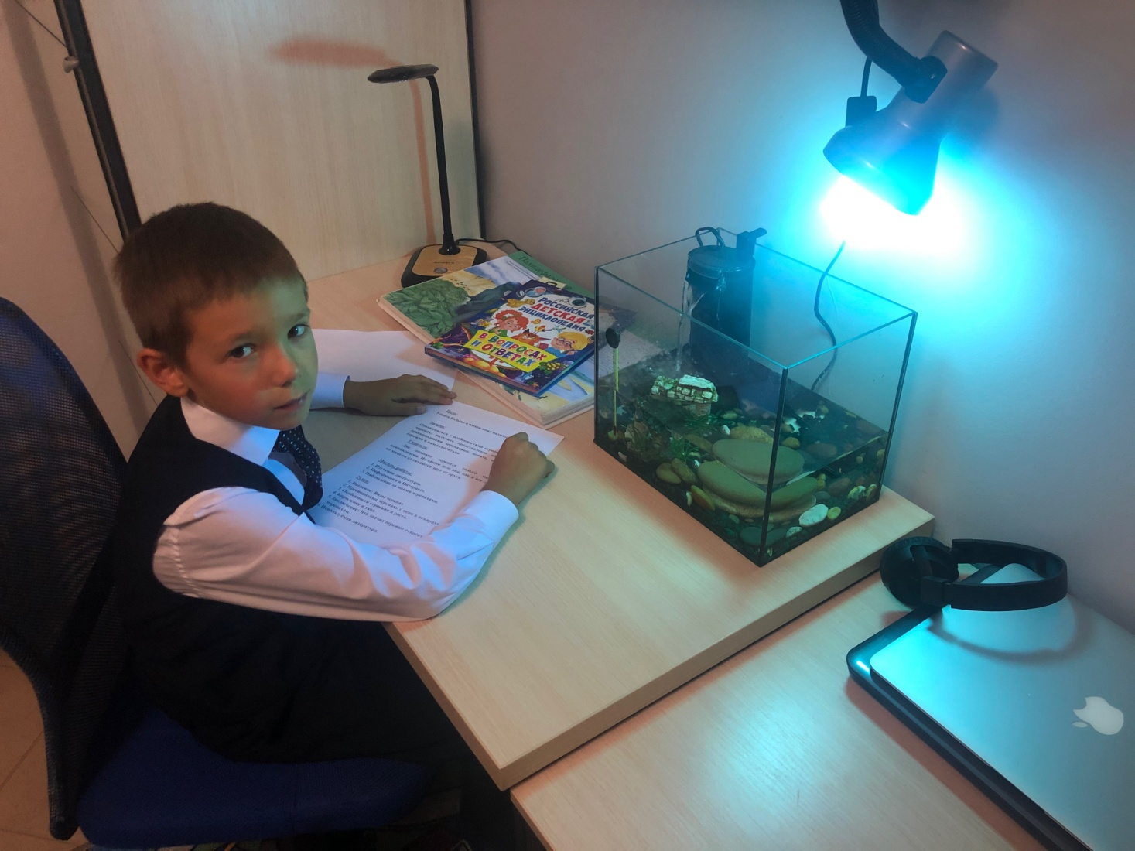
2.
Мои черепахи – Рафаэль и Леонардо – пресноводные, красноухие.
Появились они у нас 5 месяцев назад. Живут они в аквариуме.
Мы любим наблюдать и ухаживать за ними.

Slide 5
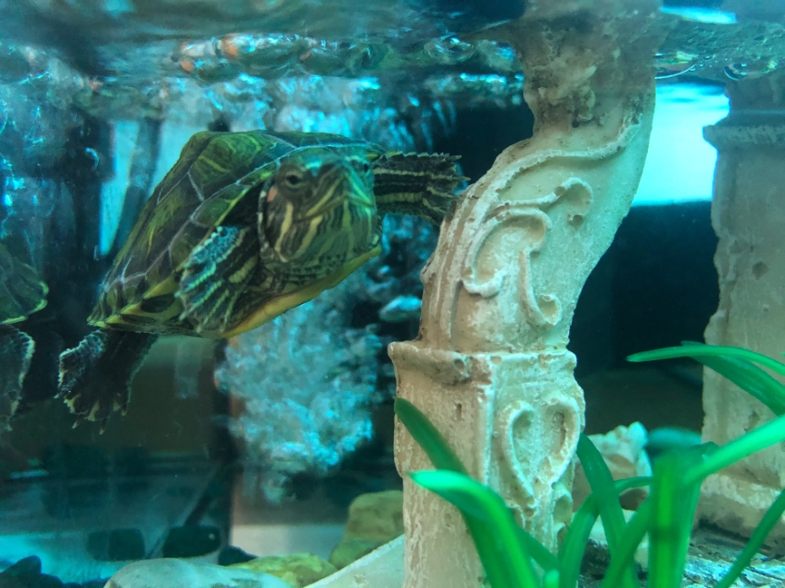
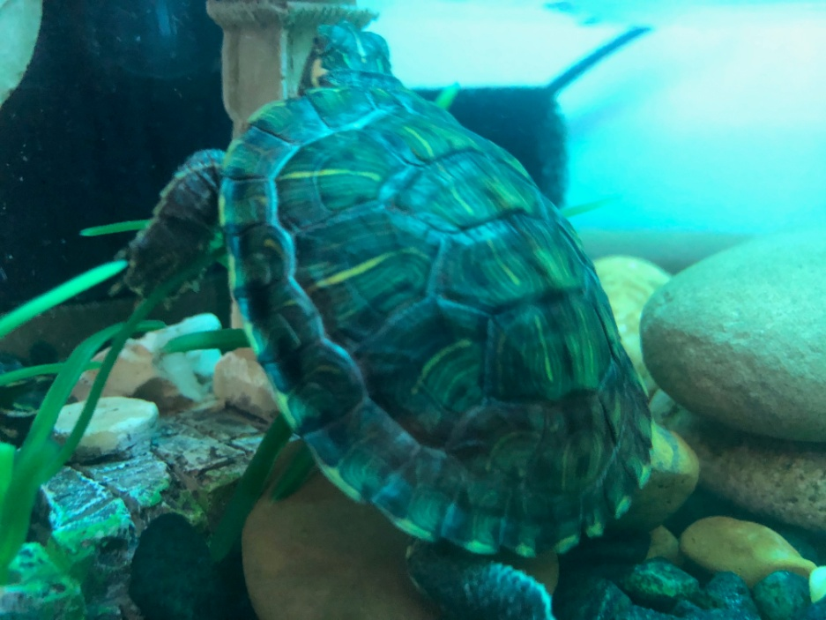
3.
Как у всех черепах, у них есть панцирь зеленоватого цвета. Панцирь растёт всю жизнь. Черепахи его не меняют и прячутся в нем от опасности. У Рафаэля панцирь темнее, у Леонардо – немного светлее.
У них четыре лапы, голова, хвост. Зубов у черепах нет, только клюв, которым они перетирают пищу. Черепахи, оказывается, умеют различать цвета. Об этом мы узнали из энциклопедии.
Вообще такие черепахи живут до 40 лет и вырастают до 30 сантиметров.
Хотелось бы узнать, сколько будут жить наши черепахи и как будут расти. Одинаковые они или всё-таки разные?
Наши черепашки сначала были длиной 3 сантиметра. Сейчас они заметно подросли: Леонардо - 8 сантиметров, Рафаэль - 10 сантиметров.
Мы заметили, что Рафаэль быстрее и больше ест, поэтому он растёт быстрее, быстрее ползает по полу и не боится рук человека. Леонардо ест меньше и медленнее, поэтому и вырос меньше. Наверное, из-за этого он чувствует себя более слабым, боится людей и быстро уплывает, прячась под камни. Его мы дольше оставляем в ванночке, в которой кормим их, чтобы он больше поел.

Slide 6
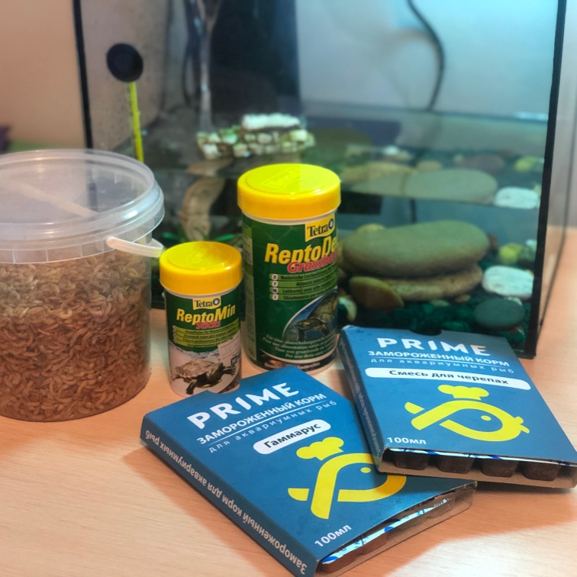
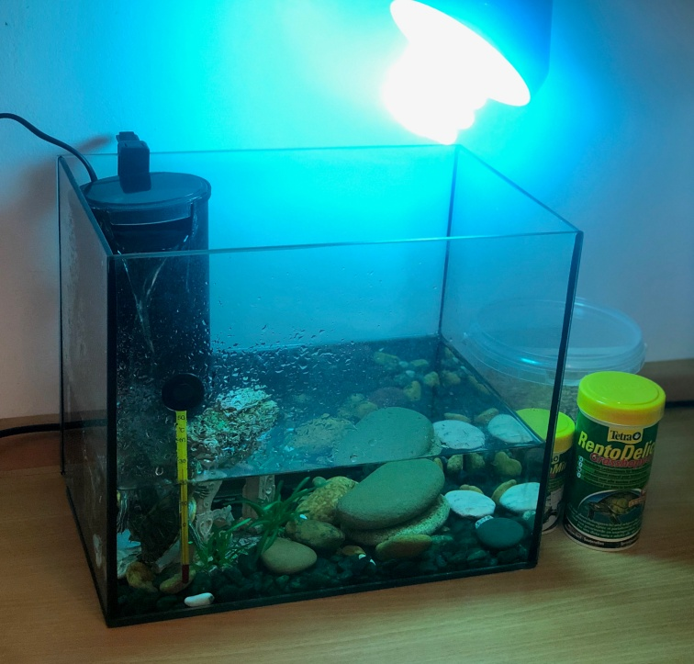
4.
Мои черепахи - хищники. Они в природе питаются мотыльками, червями, мальками, водорослями.
Мои черепашки с удовольствием уплетают курицу и рыбу. Но чаще мы кормим их сушеным и замороженным кормом с витаминами, который покупаем в зоомагазине.
В аквариуме мы устроили домик и камни, под которыми они ползают, плавают, прячутся и спят. Леонардо чаще прячется под камнями или в домике.
Черепахам нужно тепло и кислород. Для этого в аквариуме мы установили лампу, фильтр, чтоб чистить воду и градусник. Мы чистим фильтр, аквариум, меняем воду.
Если не включать фильтр, через 2 дня вода в аквариуме начинает зеленеть. Лампа работает весь день, иначе черепахи не будут расти и будут мерзнуть. Рафаэль и Леонардо любят греться на камушках под лампой. Если не включать лампу, они становятся вялыми, хуже едят. А если мы на ночь забудем выключить лампу, черепахи хуже засыпают, как дети, не понимая, что спать пора.

Slide 7
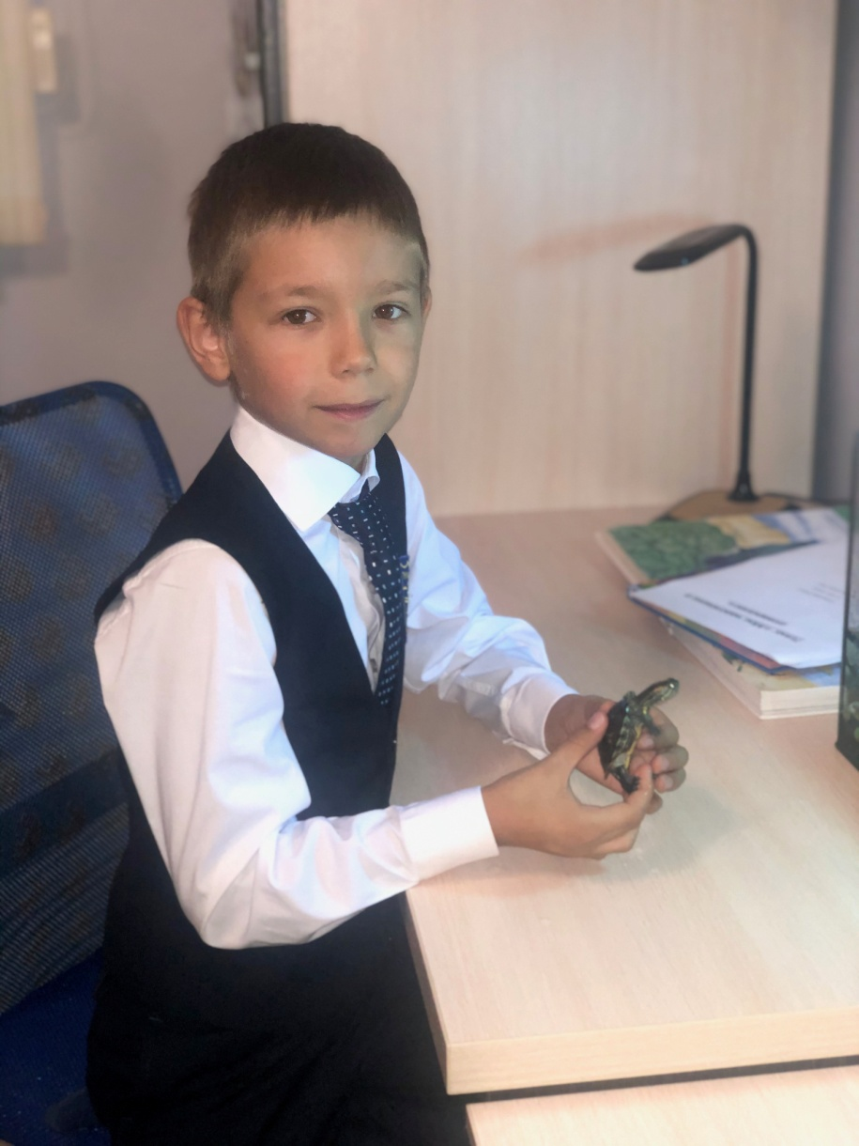
5.
Нельзя забывать, что черепашки – не игрушки. Мы должны держать в порядке аквариум, не забывать кормить их, но не перекармливать. Брать руками их надо аккуратно, чтобы ничего не повредить.
Если помнить эти правила, то черепашки будут расти здоровыми и проживут долго. А нам будет интересно и приятно за ними наблюдать.
А ещё я понял, что мои черепахи, как мы с братом: похожи друг на друга, но всё-таки разные!

Slide 8
6.
Использованная литература:
- стихи и загадки разных авторов;
- энциклопедия «Что такое? Кто такой?»;
- детская энциклопедия «РОСМЭН»;
- Интернет.

